Slide 1
OOSE Hamburg | Oktober 2017 | @nilshartmann
NILS HARTMANN | HTTPS://NILSHARTMANN.NET
React
SINGLE-PAGE-ANWENDUNGEN MIT
Slides: TODO

Slide 2

@nilshartmann
NILS HARTMANN
Programmierer aus Hamburg
JavaScript, Java
Trainings und Workshops

Slide 3
SINGLE PAGE APPLICATIONS
Notes:
In jedem Fall wird React in der Regel dazu verwendet, Singple Page Anwendungen zu bauen. Singe Page Anwendungen haben die „Besonderheit“, dass sie lediglich auf dem Client laufen. Alle Logik und Ablaufsteuerung erfolgt ausschliesslich auf dem Client, es werden keine Serverzugriffe gemacht um neue Seiten zu laden. Der Server ist nur noch dazu da, Daten zu liefern, die dann vom Client verarbeitet werden. Aus diesem Grund werden wir uns im Zuge dieses Vortrags auch mit den Problemen und Lösungen für SPAs ansehen.
Es ist allerdings durchaus möglich, mit React die Anwendung initial auf dem Server zu rendern und dann eine „erste“ Version auf den Client vor-gerendert zu senden.

Slide 4
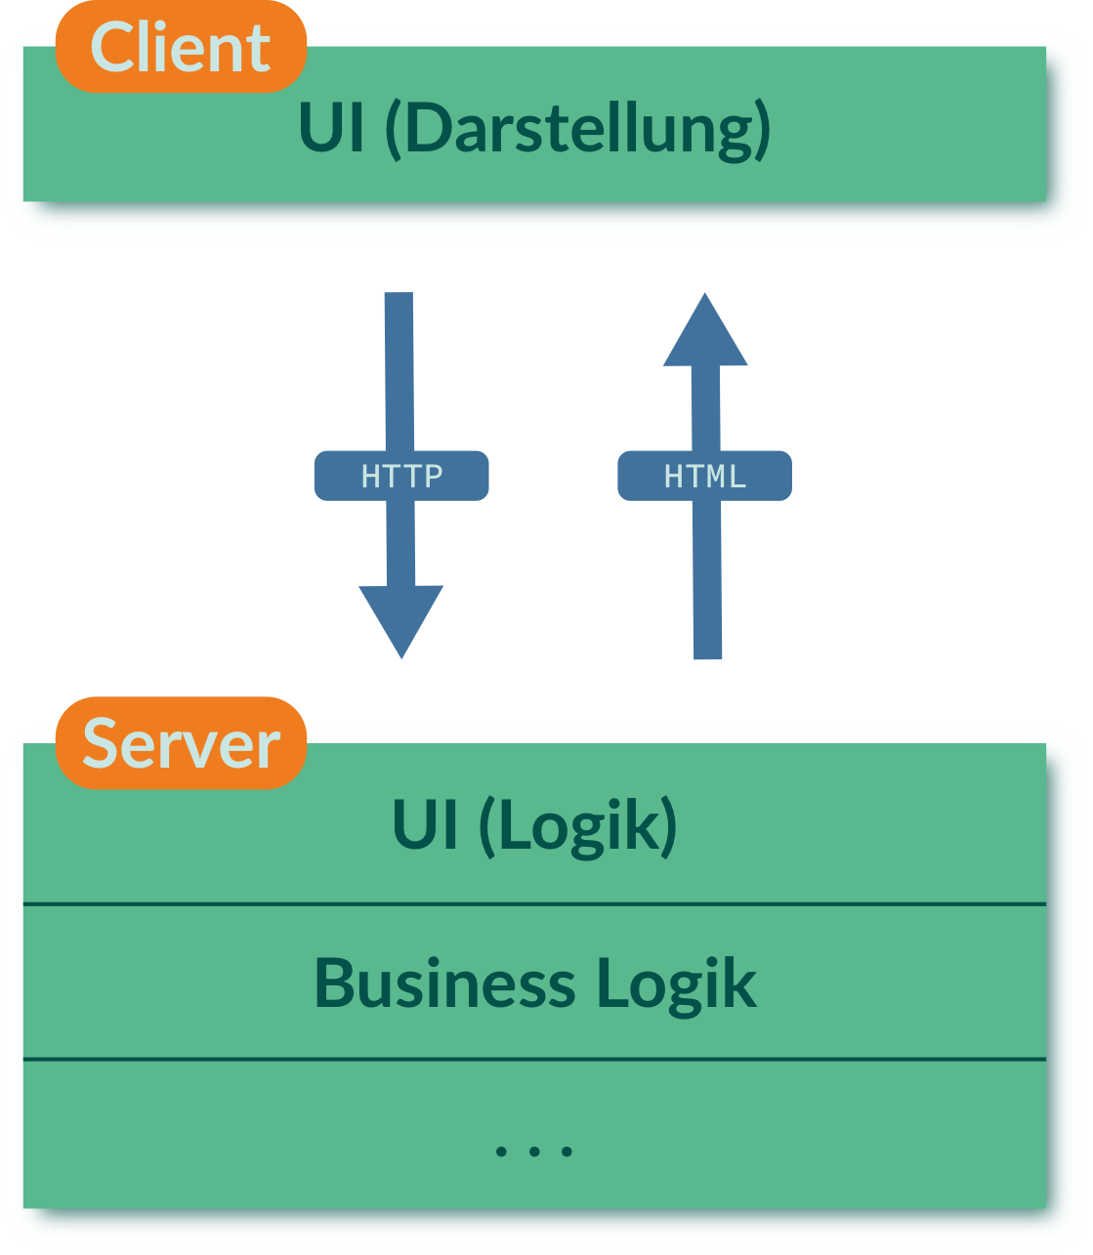
Single Page APPLICATIONS
Klassische Webanwendung
JSP, Thymeleaf, JSF
jQuery

Slide 5
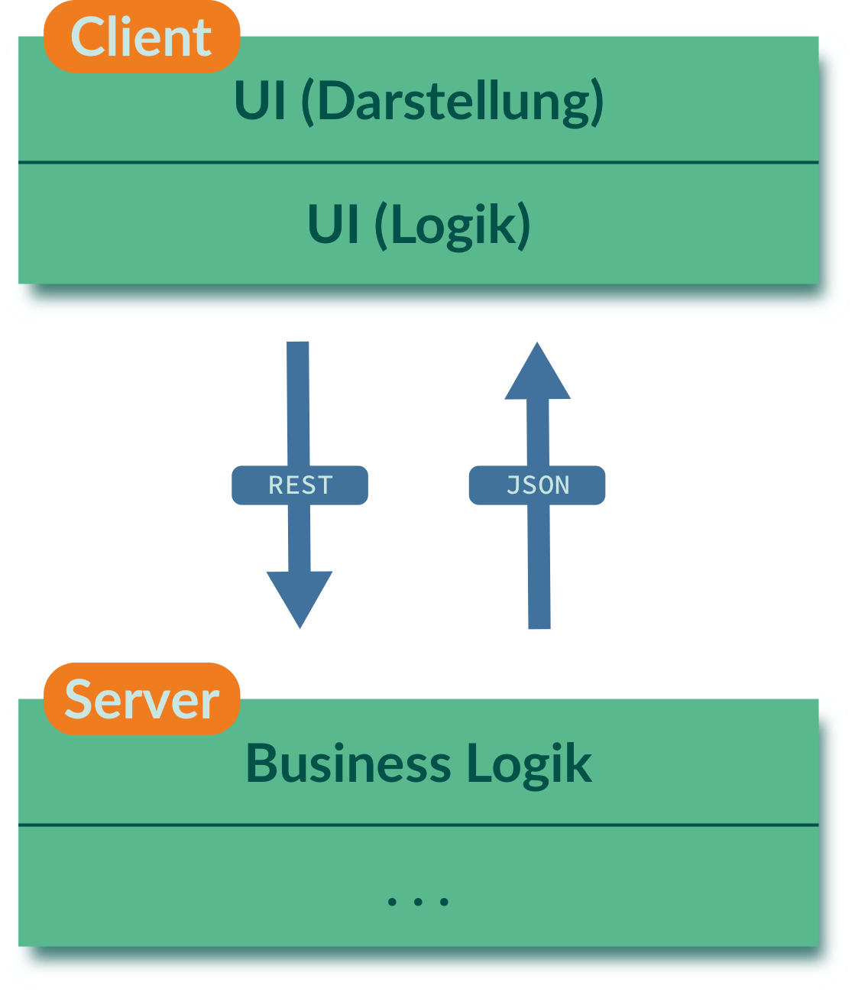
Single Page Application
Klassische Webanwendung
JSP, Thymeleaf, JSF
jQuery
Single Page Application
REST API
React, Angular, Vue

Slide 6
Beispiele
Single-Page-Apps

Slide 7
Warum SPAs
UI/UX wie auf'm Desktop
Schnelle Antwortzeiten

Slide 8
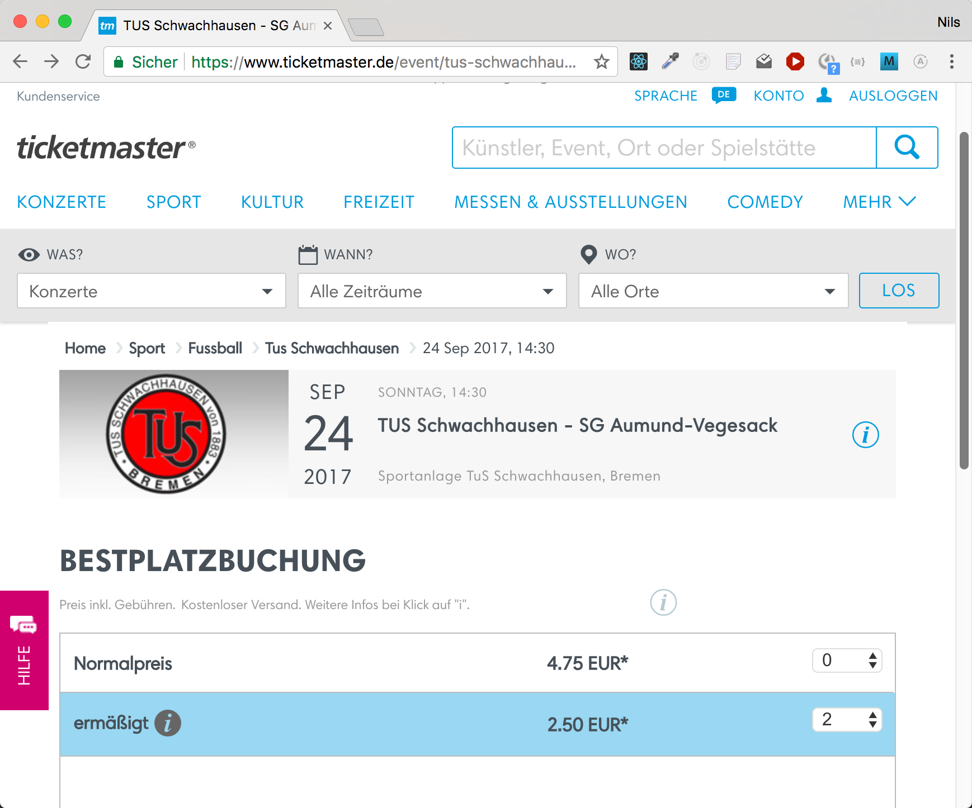
https://www.ticketmaster.de

Slide 9

https://open.spotify.com/collection/playlists

Slide 10
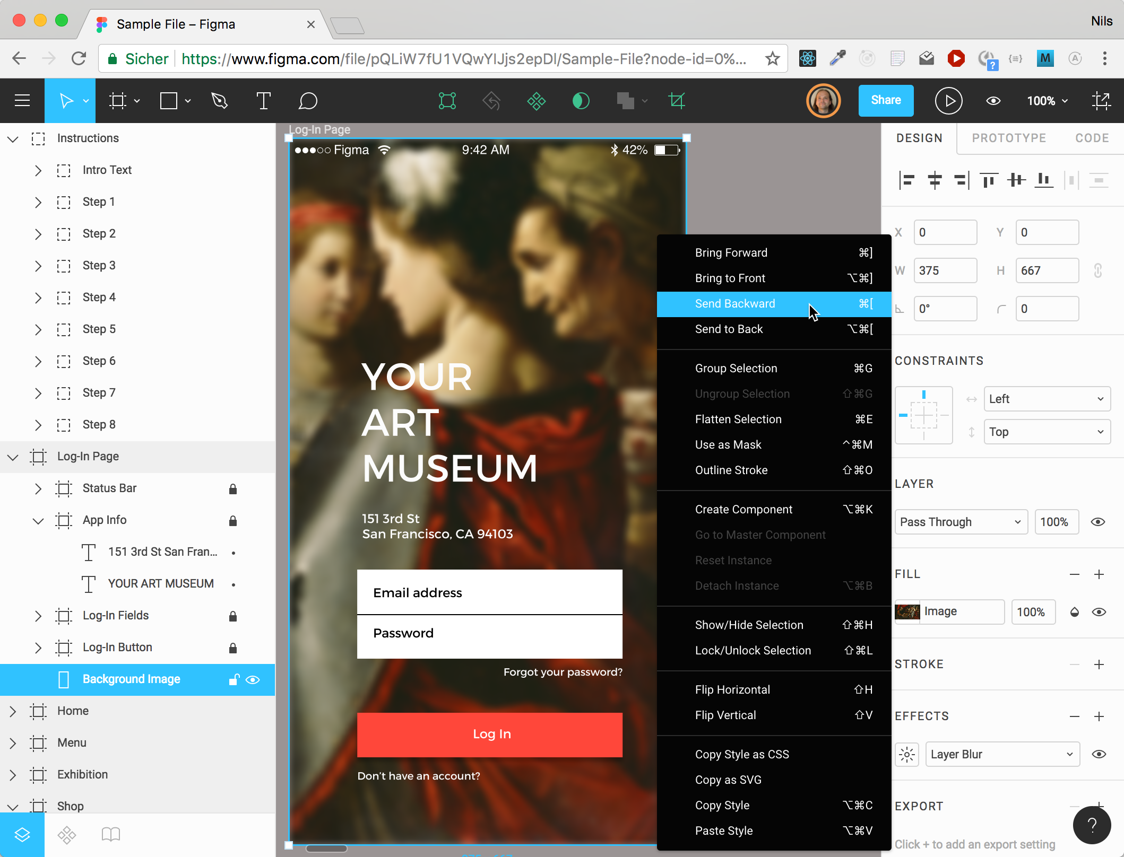
https://www.figma.com

Slide 11
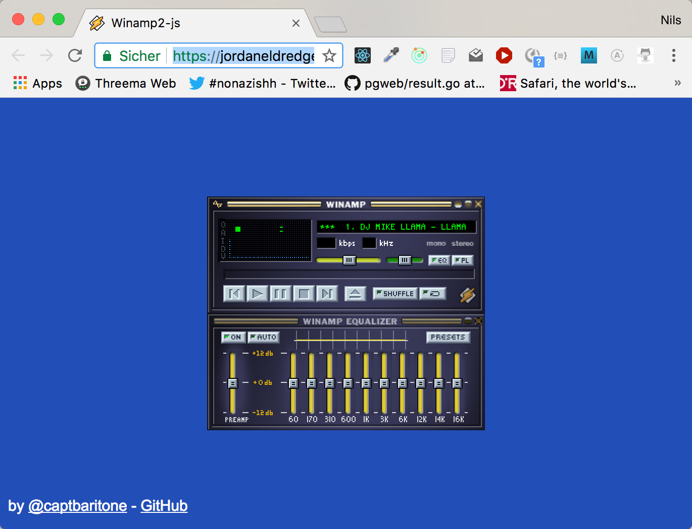
https://jordaneldredge.com/projects/winamp2-js/

Slide 12
Separation of concerns
RETHINKING BEST PRACTICES
Klassische Aufteilung
Aufteilung in Komponenten
Grafik Inspiriert von: https://pbs.twimg.com/media/DCXJ_tjXoAAoBbu.jpg

Slide 13
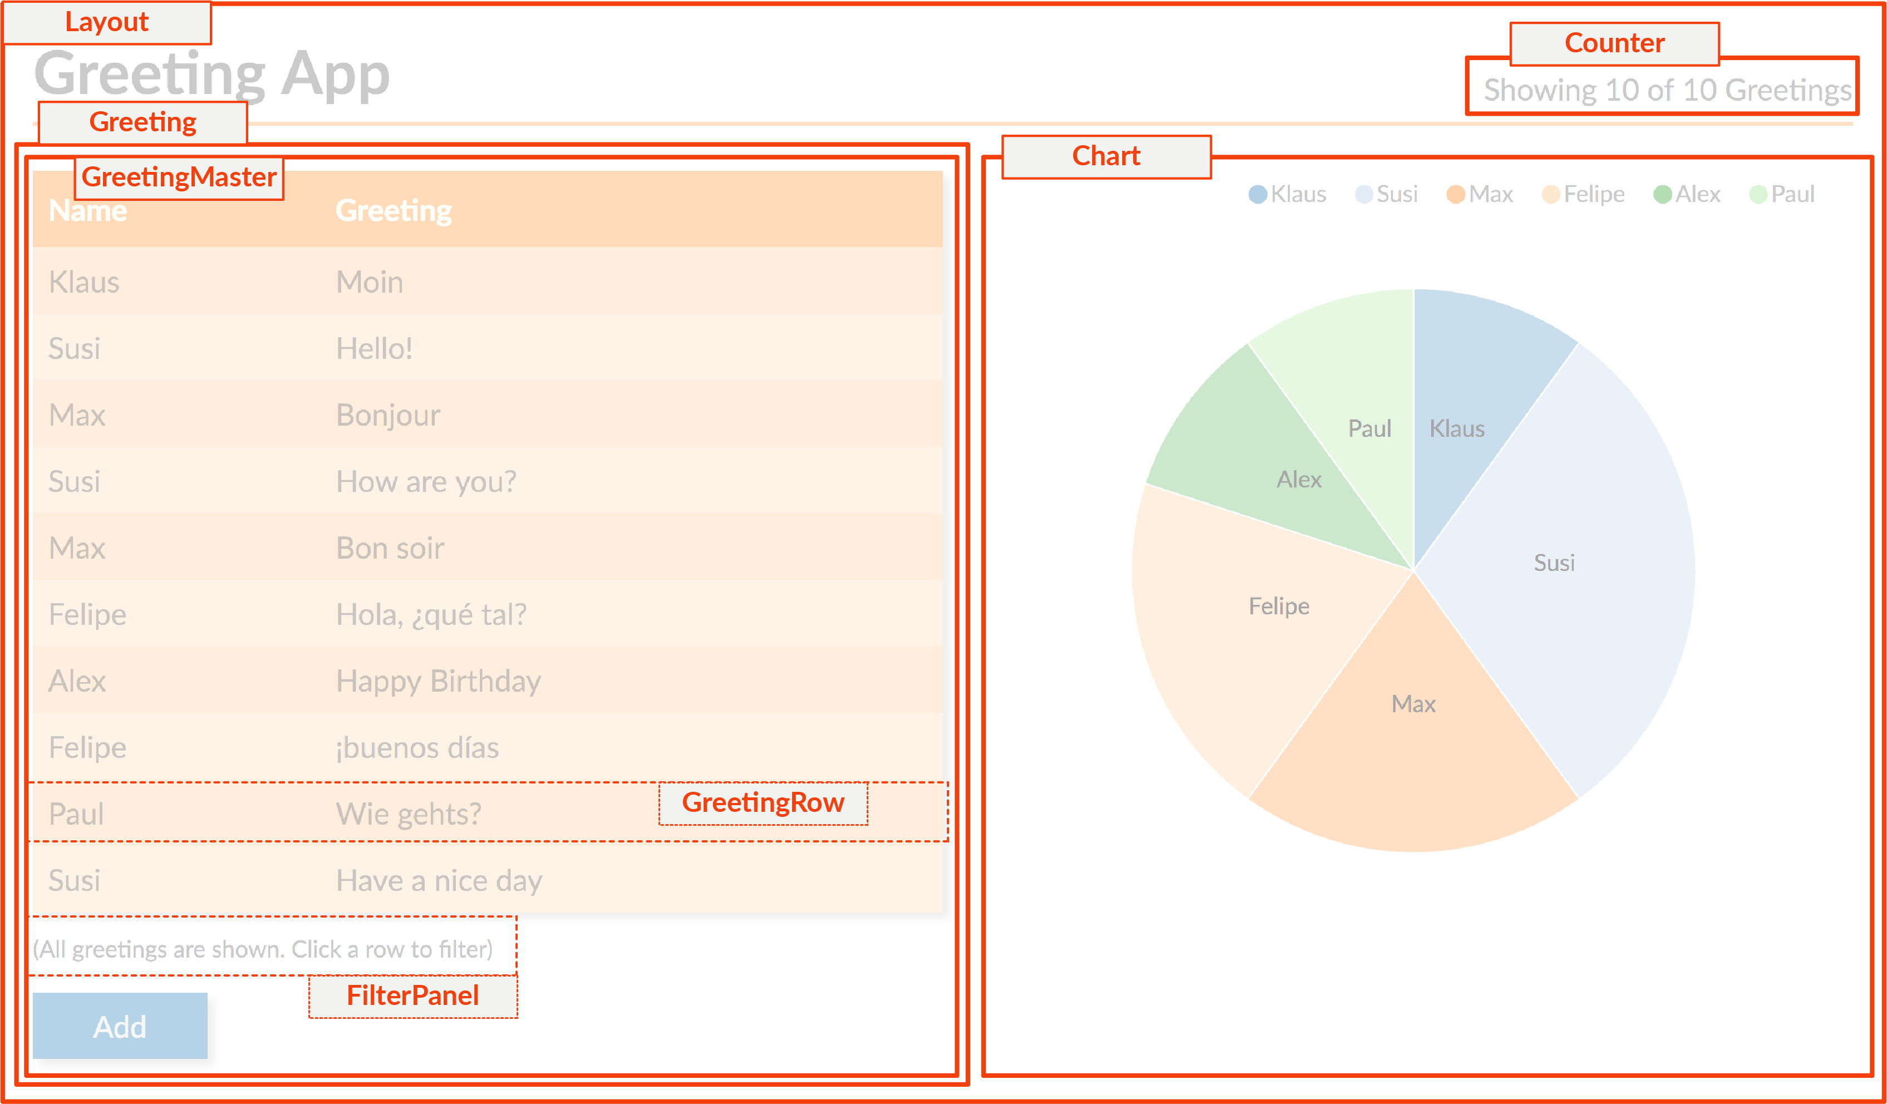
Komponenten

Slide 14
Inhalt
Warum SPAs vs klassische Webanwendung
Klassische Webanwendung hat zu viele Limitationen
Beispiel in unserer Anwendung: hin- und her klicken, nicht offlinefähig etc
Wir wollten bestest UI und UX!
Anwendung soll schnell sein, dh bei klick soll was passieren, nicht erst Server roundtrip
Wie sehen klassische Webapps aus?
Rendering auf dem Server => Roundtrip
Client-seitige Logik mit jQuery rangefrickelt
Was macht eine SPA aus
Läuft auf dem Client
In JavaScript programmiert
Logik ist "first-class citizen" und nicht mehr "rangeflanscht"
Komponenten!
React
JSX
Funktionskomponenten
Klassen
keine große Unterscheidung zwischen Props und State
Architektur 1: Smart und Dumb Components
Externes State Management
Kurze Demo Redux DevTools muss sein
Eventuell nur sehr abstrakt:
Uni-Directional Dataflow als zentrales Element
Store als zentrale Datenbank
Actions
Reducers als "ein Stück Code", der auf Actions reagiert und neuen State liefert
Problem: Wartbarkeit / Architektur
Problem: Wechseln des Uis-Frameworks ("alle zwei wochen gibt es was neues")
Logik wandert aus der UI
Reducer ausschließlich fachlich
Keine Abhängigkeit auf konkretes UI Framework
Architektur-Idee und –Framework
These: Back-Button geht nicht
Eventuell zum Schluss als "Zugabe"
Beispiel: React Router
Modularisierung (Streichkandidat)
diverse Strategien
PAUSE
Problem: Wartbarkeit, Langlebigkeit
Java/C# Entwickler sind Typen gewohnt
TypeScript (Live Coding)
Problem: Testbarkeit (Streichkandidat)
Testen ohne Browser, geht das überhaupt?
Jest
Teil 1: 45 Minuten
Teil 2: 25 Minuten
3 SPA Beispiele:
?
Spotify
Figma

Slide 15
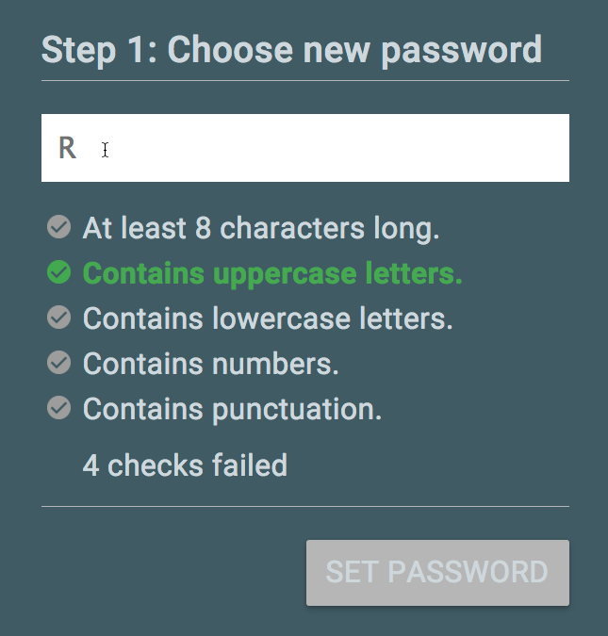
Komponenten
<PasswordView>
<PasswordForm>
<input />
<CheckLabelList>
<CheckLabel />
<CheckLabel />
</CheckLabelList>
<Label />
<Button />
</PasswordForm>
</PasswordView>
Notes:
Im Mittelpunkt von React steht die Entwicklung von fachlichen, wiederverwendbaren Komponenten. Das können z.B. Buttons sein oder auch wie in diesem Beispiel Label, die einen Status anzeigen, oder auch eine Liste von Labels, Formulare etc.

Slide 16
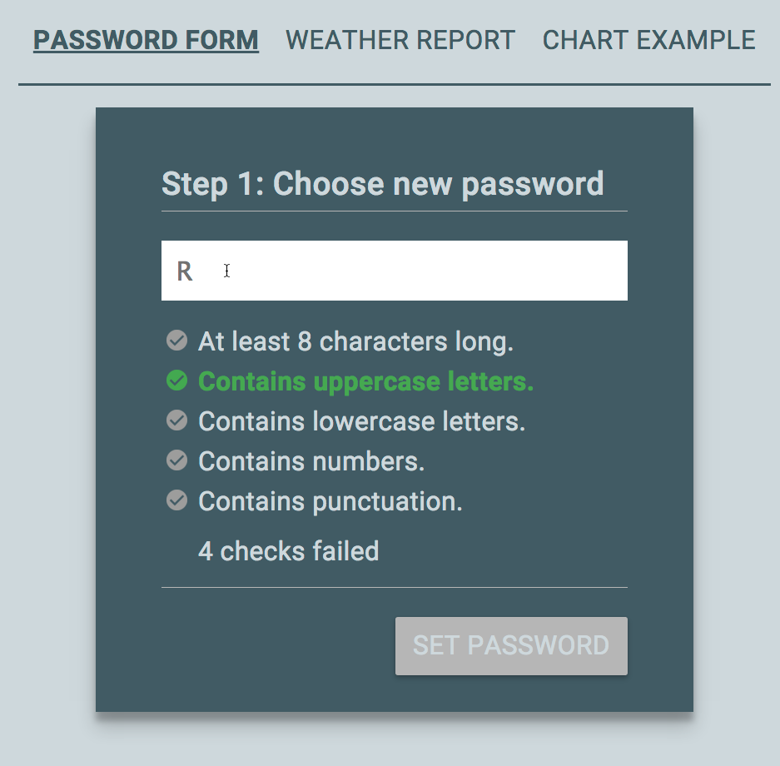
Anwendungen aus Komponenten komponiert
<Application>
<Navigation />
<ViewContainer>
<PasswordView>
. . .
. . .
</PasswordView>
</ViewContainer>
</Application>
Notes:
Und diese Komponenten werden zu ganzen Anwendungen zusammengesteckt. Dabei ist wichtig zu wissen, dass eine Anwendung tatäschlich nichts weiter als eine Sammlung oder ein Zusammenschluss von Komponenten ist. Es gibt also kein Anwendungsrahmenwerk oder ähnliches. Eine Anwendung ist eine Komponente genauso wie ein einfaches Checklabel.

Slide 17
Komponenten
React-Komponenten
bestehen aus Logik und UI
keine Templatesprache
werden deklarativ beschrieben
werden immer komplett gerendert
können auf dem Server gerendert werden („universal webapps“)
Notes:
Keine Trennung in Logik und Model (stattdessen Komponenten)
Alles auf einen Schlag neu rendern bei jedem Update
Eigene Implementierung des DOM => virtual DOM

Slide 18


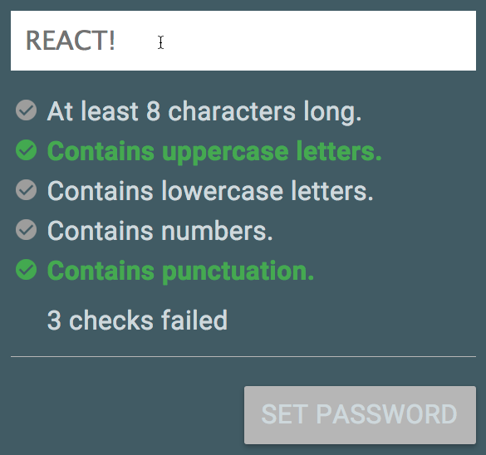
React Schritt für Schritt

Slide 19
Die JSX Spracherweiterung
Anstatt einer Template Sprache: HTML in JavaScript integrieren
Erlaubt Schreiben von HTML-artigen Ausdrücken im JavaScript-Code
Wird zu regulärem JavaScript Code compiliert (z.B. Babel, TypeScript)
Optional
JSX
const name = 'Lemmy';
const greeting = <h1>Hello, {name}</h1>;
Übersetztes JavaScript
var name = 'Lemmy';
var greeting = React.createElement('h1', null, 'Hello, ', name);
Notes:
Bevor wir uns mit React beschäftigen, wollen wir uns eine Technik ansehen, die ebenfalls aus dem React Projekt stammt, nämlich die Spracherw

Slide 20
Eine React Komponente: Als Funktion
Komponente CheckLabel
Komponentenfunktion
function CheckLabel() {
return <div
className="CheckLabel-unchecked">
At least 8 characters long.
</div>;
}
JSX

Slide 21
Komponente einbinden
index.html
<html>
<head>. . .</head>
<body>
<div id=“mount“></div>
</body>
<script src=“dist/dist.js“></script>
</html>
Notes:
Die index.html-Datei einer React Anwendung sieht typischerweise so aus: im wesentlichen leer. Es gibt ein Element (hier ein div) unterhalb dessen dann die React-Anwendung eingehängt wird. Zusätzlich wird natürlich der JavaScript-Code der Anwendung eingebunden. Der JavaScript-Code wird muss zuvor übersetzt werden. In diesem Fall wurde außerdem mit Webpack eine einzige Datei mit allen Abhängigkeiten (dist.js) erzeugt.

Slide 22
Komponente einbinden
app.js
import React from 'react';
import ReactDOM from 'react-dom';
import CheckLabel from './CheckLabel';
ReactDOM.render(
<CheckLabel />,
document.getElementById('mount')
);
Notes:
Beim Starten unserer Anwendung erzeugen wir die Root-Komponente (hier CheckLabel) und hängen sie mit der render-Methode in den echten DOM.

Slide 23
Komponenten: Properties
{
checked: false,
label: ‘At least 8 characters long.’
}
function CheckLabel(props) {
return <div
className=
{props.checked?'CheckLabel-checked':'CheckLabel-unchecked'}>
{props.label}
</div>;
}
Notes:
Properties verwenden + JavaScript in JSX Ausdrücken

Slide 24
Komponenten: Properties
function CheckLabel(props) {
. . .
}
import PropTypes from 'prop-types';
CheckLabel.propTypes = {
label: PropTypes.string.isRequired,
checked: PropTypes.bool
};
Properties beschreiben
Überprüfung zur Laufzeit
Notes:
RAUS?

Slide 25
Komponenten Verwenden
Komponenten sind zusammensetzbar
CheckLabelList
CheckLabel
function CheckLabelList() {
return <div>
<CheckLabel checked={false}
label='At least 8 characters long' />
<CheckLabel checked={true}
label='Contains uppercase letters.' />
</div>;
}

Slide 26
Beispiel: Komponentenlisten
checks: [
{ checked: false, label: ‘At least 8 characters long.’ },
{ checked: true, label: ‘Contains uppercase letters’ }
]
function CheckLabelList(props) {
return <div>
// . . .
</div>;
}
Notes:
Ein häufiger Anwendungsfall sind Listen von Komponenten. Dazu hier exemplarisch ein Beispiel, dass mit der JavaScript map-Funktion arbeitet.

Slide 27
Beispiel: Komponentenlisten
checks: [
{ checked: false, label: ‘At least 8 characters long.’ },
{ checked: true, label: ‘Contains uppercase letters’ }
]
function CheckLabelList(props) {
return <div>
{props.checks.map(c => <CheckLabel
label={c.label}
checked={c.checked}
key={c.label} />)
}
</div>;
}
Notes:
Ein häufiger Anwendungsfall sind Listen von Komponenten. Dazu hier exemplarisch ein Beispiel, dass mit der JavaScript map-Funktion arbeitet.

Slide 28
Komponenten Klassen
ECMAScript 2015 Klasse
class CheckLabelList extends React.Component {
constructor(props) {
super(props);
}
componentDidMount() { . . . }
componentWillReceiveProps() { . . . }
shouldComponentUpdate() { . . . }
render() {
return <div>
{this.props.checks.map(c => <CheckLabel . . ./>)}
</div>;
}
}
Properties über Konstruktor
(optional)
Lifecycle Methoden
(optional)
Render-Methode (pflicht)
Properties über props Objekt
Notes:
Eine andere (und auch ältere) Möglichkeit, Komponenten zu schreiben, sind ES6 Klassen. Diese Möglichkeit existierte schon vor den Komponentenfunktionen und sind von daher in bestehenden Code-Beispielen und Anwendungen sehr viel häufiger zu finden. Klassen können im Gegensatz zu funktionen am Lebensyzklus einer Komponente partizipieren, in dem sie (optionale) Callback-Methoden implementieren. Auf den Lifecycle kommen wir später noch zu sprechen. Wir wollen uns jetzt zunächst um ein anderes Thema kümmern, für das wir ebenfalls Klassen benötigen: den Zustand von Komponenten

Slide 29
Zustand von Komponenten
Zustand („state“): Komponenten-intern
Beispiel: Inhalt von Eingabefeld, Antwort vom Server
Objekt mit Key-Value-Paaren
Zugriff über this.state / this.setState()
Nur in Komponenten-Klassen verfügbar
this.setState() triggert erneutes Rendern
auch alle Unterkomponenten
Kein 2-Wege-Databinding
Zum Vergleich: Properties
Von außen übergeben
Unveränderlich
Zugriff über this.props (Key-Value-Paare)

Slide 30
Beispiel: Eingabefeld
Interner Zustand!
input
PasswordForm
Notes:
Hier sehen wie das komplette Password Formular; die verwendeten Komponenten CheckLabelList und CheckLabel kennen wir schon. Neu ist das input-Feld für das Passwort, dessen Inhalt – also das eingegebene Passwort – im Zustand der PasswordForm-Komponente gespeichert wird.
Abhängig vom eingegebenen Text werden die „Status“ der CheckLabel neu bestimmt

Slide 31
Beispiel: Eingabefeld
Zustand!
input
class PasswordForm extends React.Component {
render() {
return <div>
<input
value={this.state.password}
/>
. . .
</div>;
}
}
1. Input mit Wert aus State befüllen
Notes:
Sehen wir uns zunächst nur die Verarbeitung des Eingabefeldes an. Zunächst binden wir den Wert aus dem Zustand als ‚value‘ an das input-Feld. Da React nicht über ein 2-Wege-Databinding verfügt, müssen wir uns selber darum kümmern, Änderungen aus dem Eingabefeld in den Zustand zurückzuschreiben. Das machen wir, in dem wir einen Event Listener am Eingabefeld registrieren. Dieser Listener wird von React aufgerufen, sobald sich der Text im Eingabefeld ändert, also wenn bspw ein Zeichen eingegeben oder gelöscht wurde. Über den Event kommen wir an den neuen Wert, also den Wert, der zurzeit im Eingabefeld steht. Diesen Wert schreiben wir mittels setState in den neuen Zustand...
Kein 2-Wege-Databinding!!!

Slide 32
Beispiel: Eingabefeld
Zustand!
input
class PasswordForm extends React.Component {
render() {
return <div>
<input
value={this.state.password}
onChange={e=>this.onPasswordChange(e.target.value)}
/>
. . .
</div>;
}
onPasswordChange(newPassword) {
}
}
1. Input mit Wert aus State befüllen
2a. Event Handler registrieren
2b. Event Handler
Notes:
Sehen wir uns zunächst nur die Verarbeitung des Eingabefeldes an. Zunächst binden wir den Wert aus dem Zustand als ‚value‘ an das input-Feld. Da React nicht über ein 2-Wege-Databinding verfügt, müssen wir uns selber darum kümmern, Änderungen aus dem Eingabefeld in den Zustand zurückzuschreiben. Das machen wir, in dem wir einen Event Listener am Eingabefeld registrieren. Dieser Listener wird von React aufgerufen, sobald sich der Text im Eingabefeld ändert, also wenn bspw ein Zeichen eingegeben oder gelöscht wurde. Über den Event kommen wir an den neuen Wert, also den Wert, der zurzeit im Eingabefeld steht. Diesen Wert schreiben wir mittels setState in den neuen Zustand...
Kein 2-Wege-Databinding!!!

Slide 33
Beispiel: Eingabefeld
Zustand!
input
class PasswordForm extends React.Component {
render() {
return <div>
<input
value={this.state.password}
onChange={e=>this.onPasswordChange(e.target.value)}
/>
. . .
</div>;
}
onPasswordChange(newPassword) {
this.setState({password: newPassword});
}
}
1. Input mit Wert aus State befüllen
2a. Event Handler registrieren
2b. Event Handler
3. Zustand neu setzen
Notes:
Sehen wir uns zunächst nur die Verarbeitung des Eingabefeldes an. Zunächst binden wir den Wert aus dem Zustand als ‚value‘ an das input-Feld. Da React nicht über ein 2-Wege-Databinding verfügt, müssen wir uns selber darum kümmern, Änderungen aus dem Eingabefeld in den Zustand zurückzuschreiben. Das machen wir, in dem wir einen Event Listener am Eingabefeld registrieren. Dieser Listener wird von React aufgerufen, sobald sich der Text im Eingabefeld ändert, also wenn bspw ein Zeichen eingegeben oder gelöscht wurde. Über den Event kommen wir an den neuen Wert, also den Wert, der zurzeit im Eingabefeld steht. Diesen Wert schreiben wir mittels setState in den neuen Zustand...
Kein 2-Wege-Databinding!!!

Slide 34
Zustand: Eingabefeld
Zustand!
input
class PasswordForm extends React.Component {
render() {
return <div>
<input
value={this.state.password}
onChange={e=>this.onPasswordChange(e.target.value)}
/>
. . .
</div>;
}
onPasswordChange(newPassword) {
this.setState({password: newPassword});
}
}
Neu rendern
1. Input mit Wert aus State befüllen
2a. Event Handler registrieren
Event
2b. Event Handler
3. Zustand neu setzen
Notes:
...dieser Aufruf führt dazu, dass die render-Methode von React neu aufgerufen wird.

Slide 35
Konsistene UI
Beispiel: Password Formular
beeinflußt
Notes:
Nächster Schritt! Jetzt sehen wir uns mal an, wie das Eingabefeld und und die anderen Teile unserer Komponente zusammenspielen.
Also: wie wir gesehen haben, hält unsere PasswordForm den Zustand, also den eingegebenen Text. Abhängig von dem eingegebenen Text müssen die Checks aktualisiert und das Enablement des Buttons angepasst werden. Dazu lasst uns einen erneuten Blick in die render Methode der PasswordForm werfen

Slide 36
Ganz einfach: Alles rendern
Event
Re-render

Slide 37
React: Uni directional dataflow
class PasswordForm extends React.Component {
onPasswordChange(newPassword) { this.setState({password: newPassword); }
. . .
render() {
const password = this.state.password;
const checks = this.checkPassword(password);
const failedChecks = . . .;
const isValidPassword = failedChecks === 0;
return <div>
<input type='password'
value={password}
onChange={event => this.onPasswordChange(event.target.value)} />
<CheckLabelList checks={checks}/>
{failedChecks > 0 ?
<div className='Label'>{failedChecks} checks failed</div>
:
<div className='Label Label-success'>All checks passed!</div>
}
<Button label='Set Password' enabled={isValidPassword} />
</div>;
}
}
RESPOND TO EVENTS & RENDER UI
Notes:
Herausforderung: BEI JEDEM TASTENDRUCK!!!

Slide 38
Hintergrund: Virtual Dom
RENDERN IN VERSCHIEDENE FORMATE
Notes:
„Rendern“ bedeutet Aufruf der render-Methode, aber nic

Slide 39
Hintergrund: Virtual Dom
Virtual DOM
Render-Methode liefert ein virtuelles DOM-Objekt zurück
Trennung von Darstellung (DOM) und Repräsentation (virtueller DOM)
Vorteile
Erlaubt performantes neu rendern der Komponente
Ausgabe in andere Formate (z.B. String) möglich
Kann auf dem Server gerendert werden (Universal Webapps)
Kann ohne DOM/Browser getestet werden

Slide 40
Zugriff auf DOM-Elemente
Gearbeitet wird auf virtuellem DOM
Zugriff auf nativen DOM nötig, z.B.
Für Integration mit 3rd-Party-Libs (z.B. D3.js)
Zum Aufruf von Funktionen (z.B. focus())
Die ref-Callback-Funktion
Kann an Elementen gesetzt werden
Wird nach dem Rendern aufgerufen
Übergeben wird Referenz auf natives DOM-Element (oder null)

Slide 41
Beispiel: Zugriff auf Dom-Elemente
input
class PasswordForm extends React.Component {
render() {
return <div>
<input
ref={ domNode => this.inputNode = domNode }
. . .
/>
</div>;
}
}
1. DOM-Node speichern
Notes:
...dieser Aufruf führt dazu, dass die render-Methode von React neu aufgerufen wird.

Slide 42
Beispiel: Zugriff auf Dom-Elemente
input
class PasswordForm extends React.Component {
render() {
return <div>
<input
ref={ domNode => this.inputNode = domNode }
. . .
/>
</div>;
}
componentDidMount() {
if (this.inputNode) { this.inputNode.focus(); }
}
}
1. DOM-Node speichern
2. DOM-Node verwenden
Notes:
...dieser Aufruf führt dazu, dass die render-Methode von React neu aufgerufen wird.

Slide 43
Typische Architekturen

Slide 44
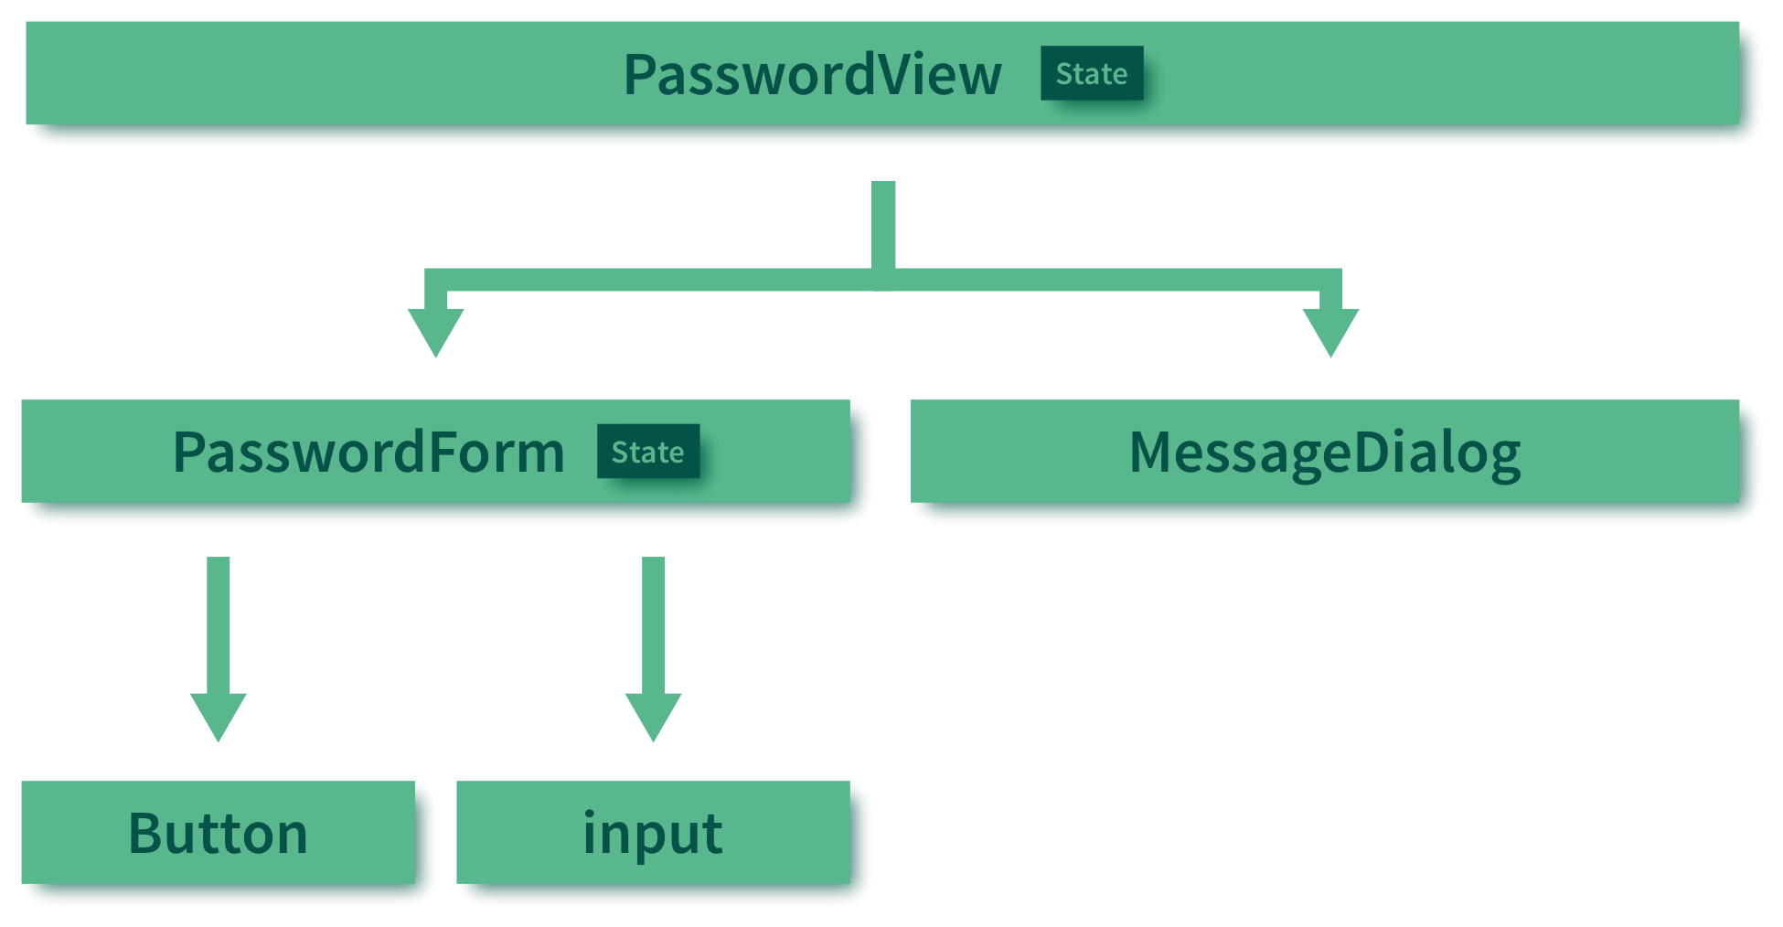
Komponentenhierarchien
Typische React Anwendungen: Hierarchisch aufgebaut
State möglichst weit oben („Smart Components“)
Mehrere Komponenten mit State möglich
Beim neu rendern bleibt State erhalten
Einfache Komponenten, die nur UI enthalten ("Dumb Components")

Slide 45
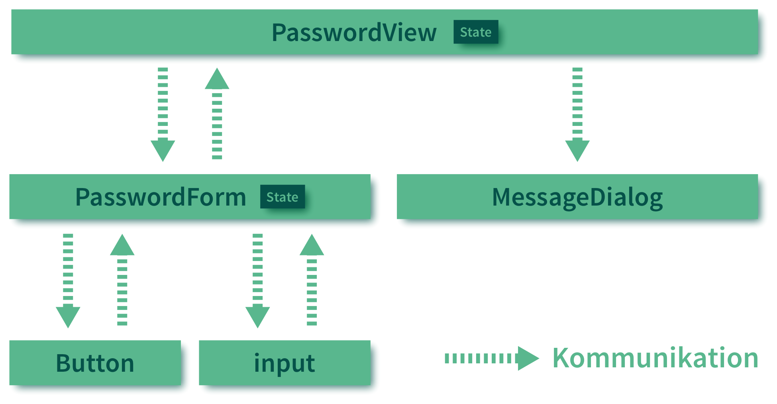
Kommunikation zwischen Komponenten
Typische React Anwendungen: Hierarchisch aufgebaut
State möglichst weit oben („Smart Components“)
Mehrere Komponenten mit State möglich
Beim neu rendern bleibt State erhalten
Wie wird kommuniziert?
Notes:
Achtung: Button != button (Button unsere eigenen Komponente)

Slide 46
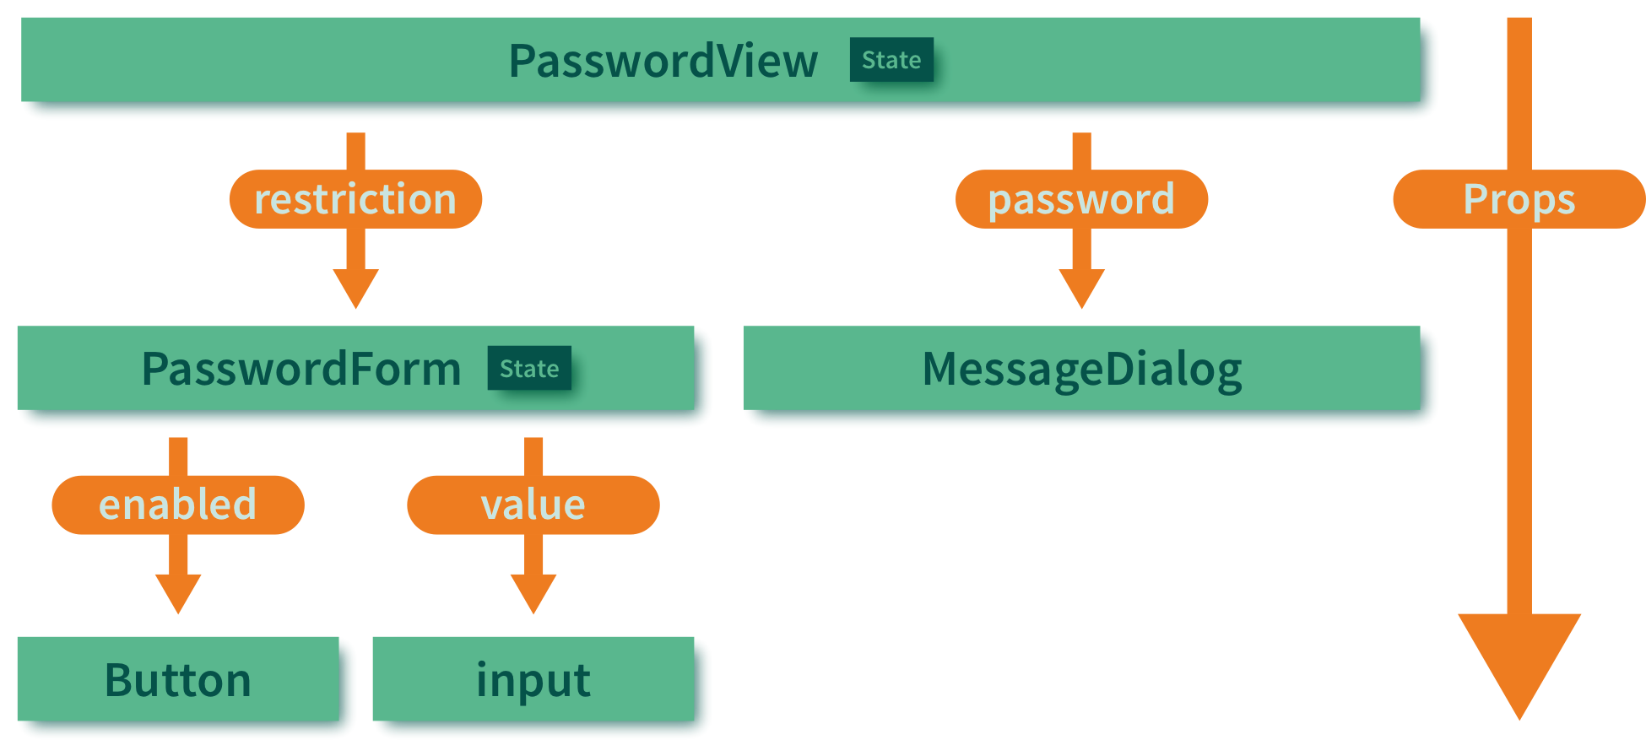
Kommunikation: Properties
Von oben nach unten: Properties
<Button enabled={. . . }>Set Password</Button>

Slide 47
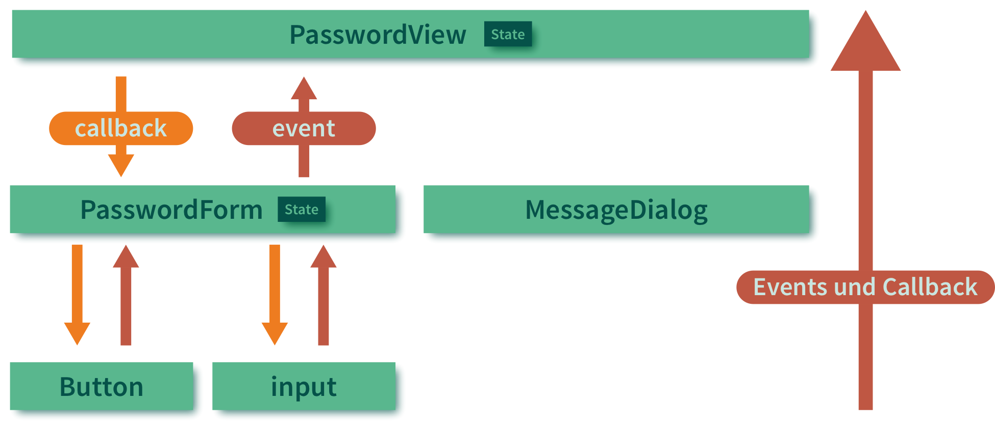
Kommunikation: Events
Von unten nach oben: Events und Callbacks
Callback-Funktion als Property
Event: Aufruf der Callback-Funktion

Slide 48
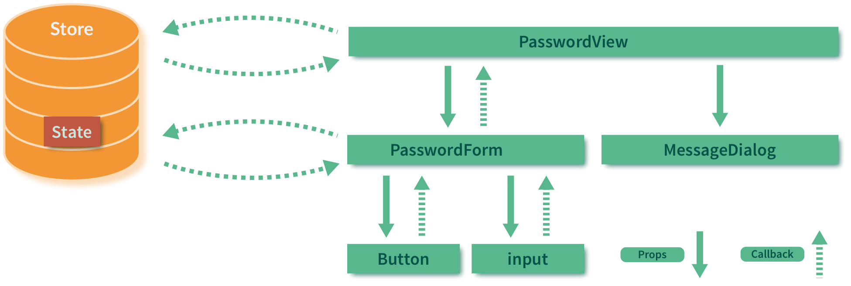
Externes State-Management
Zustand und Logik wird aus den Komponenten ganz raus verschoben
Prominente Vertreter: Redux und MobX
Bessere Testbarkeit (Logik außerhalb von UI Komponenten)
Geringere Kopplung an das UI-Framework
Redux gibt es auch für Angular, Vue, ...
Notes:
Achtung: Button != button (Button unsere eigenen Komponente)

Slide 49
http://www.typescriptlang.org/
"JavaScript that scales"
TypeScript
Notes:
In jedem Fall wird React in der Regel dazu verwendet, Singple Page Anwendungen zu bauen. Singe Page Anwendungen haben die „Besonderheit“, dass sie lediglich auf dem Client laufen. Alle Logik und Ablaufsteuerung erfolgt ausschliesslich auf dem Client, es werden keine Serverzugriffe gemacht um neue Seiten zu laden. Der Server ist nur noch dazu da, Daten zu liefern, die dann vom Client verarbeitet werden. Aus diesem Grund werden wir uns im Zuge dieses Vortrags auch mit den Problemen und Lösungen für SPAs ansehen.
Es ist allerdings durchaus möglich, mit React die Anwendung initial auf dem Server zu rendern und dann eine „erste“ Version auf den Client vor-gerendert zu senden.

Slide 50
Hintergrund: TypeScript
TypeScript: Obermenge von JavaScript mit Typ-System
Gültiger JavaScript-Code auch gültiger TypeScript-Code
Compiler übersetzt TypeScript in JavaScript-Code
Unterstützt auch JSX
Sehr guter IDE Support
z.B. IDEA, Eclipse, VS Code

Slide 51
Typescript - Syntax
Typen verwenden
Variablen
let foo: string; // eingebaute Typen z.B: string, number, boolean
foo = "yo";
foo = 10; // Fehler: Type 'number' is not assignable to type 'string'

Slide 52
Typescript - Syntax
Typen verwenden
Variablen
let foo: string; // eingebaute Typen z.B: string, number, boolean
Funktionen
function sayIt(what: string) {
return `Saying: ${what}`;
}
sayIt('Klaus'); // OK
sayIt(10); // Fehler (10 is not a string)

Slide 53
Typescript - Syntax
Typen verwenden
Variablen
let foo: string; // eingebaute Typen z.B: string, number, boolean
Funktionen
function sayIt(what: string) {
return `Saying: ${what}`;
}
Angabe von Typen ist optional, Typen werden dann abgeleitet:
let result = 7; abgeleiteter Typ: number
result = sayIt('Lars') // Fehler (abgeleiteter Typ von sayIt: string)

Slide 54
Typescript - Syntax
Eigene Typen definieren
type Person = { // Alternativ: interface
firstName: string,
lastName: string|null, // nullable Typ ("ein String oder null")
age?: number // optionaler Typ
}

Slide 55
Typescript - Syntax
Eigene Typen definieren und verwenden
type Person = { // Alternativ: interface
firstName: string,
lastName: string|null, // nullable Typ ("ein String oder null")
age?: number // optionaler Typ
}
function sayHello(p: Person) {
console.log(`Hello, ${p.lastName}`);
p.lastName.toUpperCase(); // Fehler: Object is possibly null
}
sayHello({firstName: 'Klaus', lastName: null}); // OK
sayHello({firstName: 'Klaus', lastName: 777}); // Fehler: lastName kein String
sayHello({firstName: 'Klaus', lastName: 'Mueller', age: 32}); // OK

Slide 56
Typescript - Syntax
Generics
type Person = { name: string };
type Movie = { title: string };
let persons:Array<Person> = [];
let movies:Array<Movie> = [];
persons.push({name: 'Klaus'}); // OK
movies.push({title: 'Batman'}); // OK
persons.push({title: 'Casablanca'}) // error ('title' not in Person)

Slide 57
Typescript - Syntax
Generics
type Person = { name: string };
type Movie = { title: string };
let persons:Array<Person> = [];
let movies:Array<Movie> = [];
persons.push({name: 'Klaus'}); // OK
movies.push({title: 'Batman'}); // OK
persons.push({title: 'Casablanca'}) // error ('title' not in Person)

Slide 58
TypeScript
für React-Anwendungen
Notes:
In jedem Fall wird React in der Regel dazu verwendet, Singple Page Anwendungen zu bauen. Singe Page Anwendungen haben die „Besonderheit“, dass sie lediglich auf dem Client laufen. Alle Logik und Ablaufsteuerung erfolgt ausschliesslich auf dem Client, es werden keine Serverzugriffe gemacht um neue Seiten zu laden. Der Server ist nur noch dazu da, Daten zu liefern, die dann vom Client verarbeitet werden. Aus diesem Grund werden wir uns im Zuge dieses Vortrags auch mit den Problemen und Lösungen für SPAs ansehen.
Es ist allerdings durchaus möglich, mit React die Anwendung initial auf dem Server zu rendern und dann eine „erste“ Version auf den Client vor-gerendert zu senden.

Slide 59
TypeScript und React: Properties
Zur Erinnerung: PropTypes in React
function CheckLabel(props) {
. . .
}
import PropTypes from 'prop-types';
CheckLabel.propTypes = {
label: PropTypes.string.isRequired,
checked: PropTypes.bool
};
Properties beschreiben
Überprüfung zur Laufzeit
Notes:
RAUS?

Slide 60
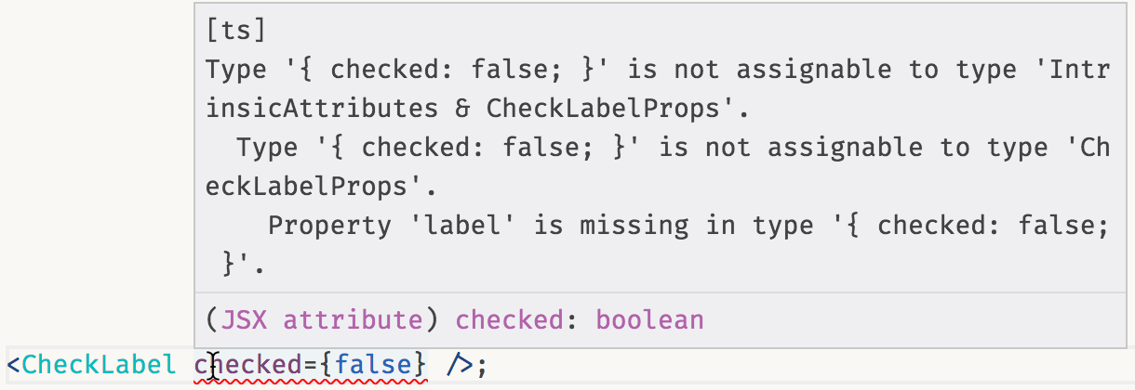
TypeScript und React: Properties
Properties als Typen in TypeScript
function CheckLabel(props: CheckLabelProps) {
. . .
}
type CheckLabelProps = {
label: string,
checked?: boolean
};
Typ definieren
Überprüfung zur Compile-Zeit
(auch direkt in der IDE)
Notes:
RAUS?

Slide 61
TypeScript und React: Properties & State
Komponenten-Klassen als Generics
Typ für Properties und State
1. Typen definieren
type PasswordFormProps = {
restrictions: Restriction[];
onPasswordSet: (password: string) => void;
};
type PasswordFormState = {
password: string;
};
Notes:
RAUS?

Slide 62
TypeScript und React: Properties & State
Komponenten-Klassen als Generics
Typ für Properties und State
1. Typen definieren
type PasswordFormProps = {
restrictions: Restriction[];
onPasswordSet: (password: string) => void;
};
type PasswordFormState = {
password: string;
};
class PasswordForm extends
Component<PasswordFormProps, PasswordFormState> {
. . .
}
2. Typen als Parameter angeben
Notes:
RAUS?

Slide 63
TypeScript und React: Properties & State
Typische Fehler, die durch TypeScript aufgedeckt werden
Potentielle Fehler
// Properties sind read-only
this.props.restrictions = null;
// Nur bekannte Properties dürfen verwendet werden
const x = this.props.not_here;
// State muss vollständig initialisiert werden
this.state = {}; // password fehlt
// this.state darf nur im Konstruktor verwendet werden
this.state.password = null; // außerhalb des Cstr
// Elemente im State müssen korrekten Typ haben
this.setState({password: 7}); // 7 is not a string
// Unbekannte Elemente dürfen nicht in den State gesetzt werden
this.setState({notHere: 'invalid'});
Notes:
RAUS?

Slide 64
HTTPS://NILSHARTMANN.NET | @nilshartmann
Vielen Dank!
http://bit.ly/bedcon-react
Fragen?

